Slide 1
Что такое Landing Page?
Landing page – отдельная страница, которая используется для:
реализации конкретного товара или услуги;
создания подписной базы.

Slide 2
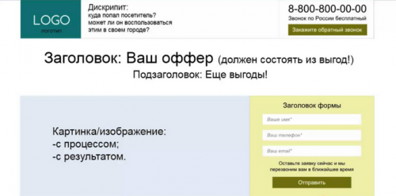

Slide 3
Типы целевых страниц
Рекламные. Содержат большое количество текста, графическую и видео информацию об услуге;
Вирусные. Реклама замаскирована под статью или игру. Зачастую в ней задействованы электронная почта, социальные сети, чаты;
Целевые лид-страницы. Предназначены для сбора информации о целевой аудитории, как правило, содержат минимум информации.

Slide 4
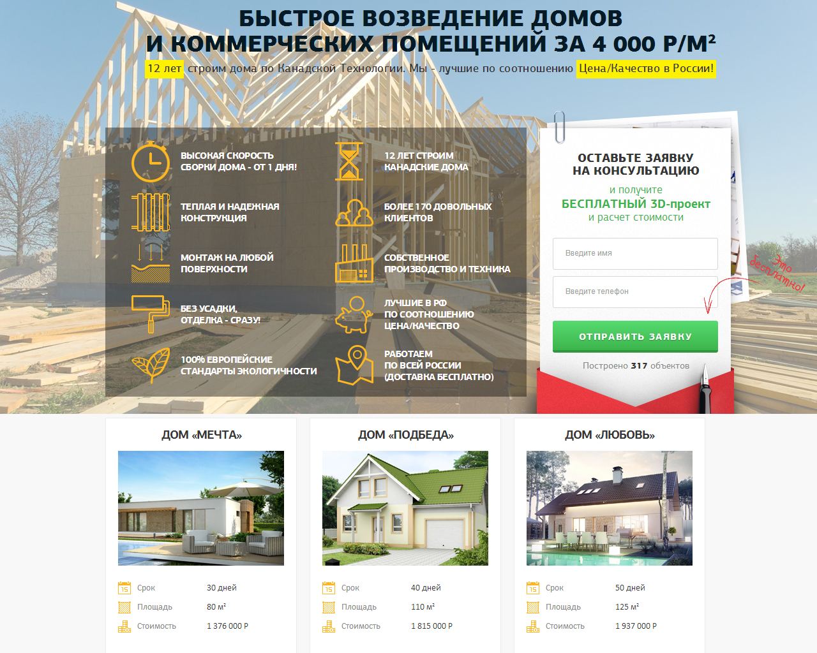
Рекламная целевая страница

Slide 5
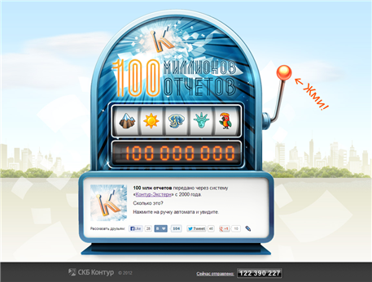
Вирусный лендинг

Slide 6

Целевые лид-страницы

Slide 7
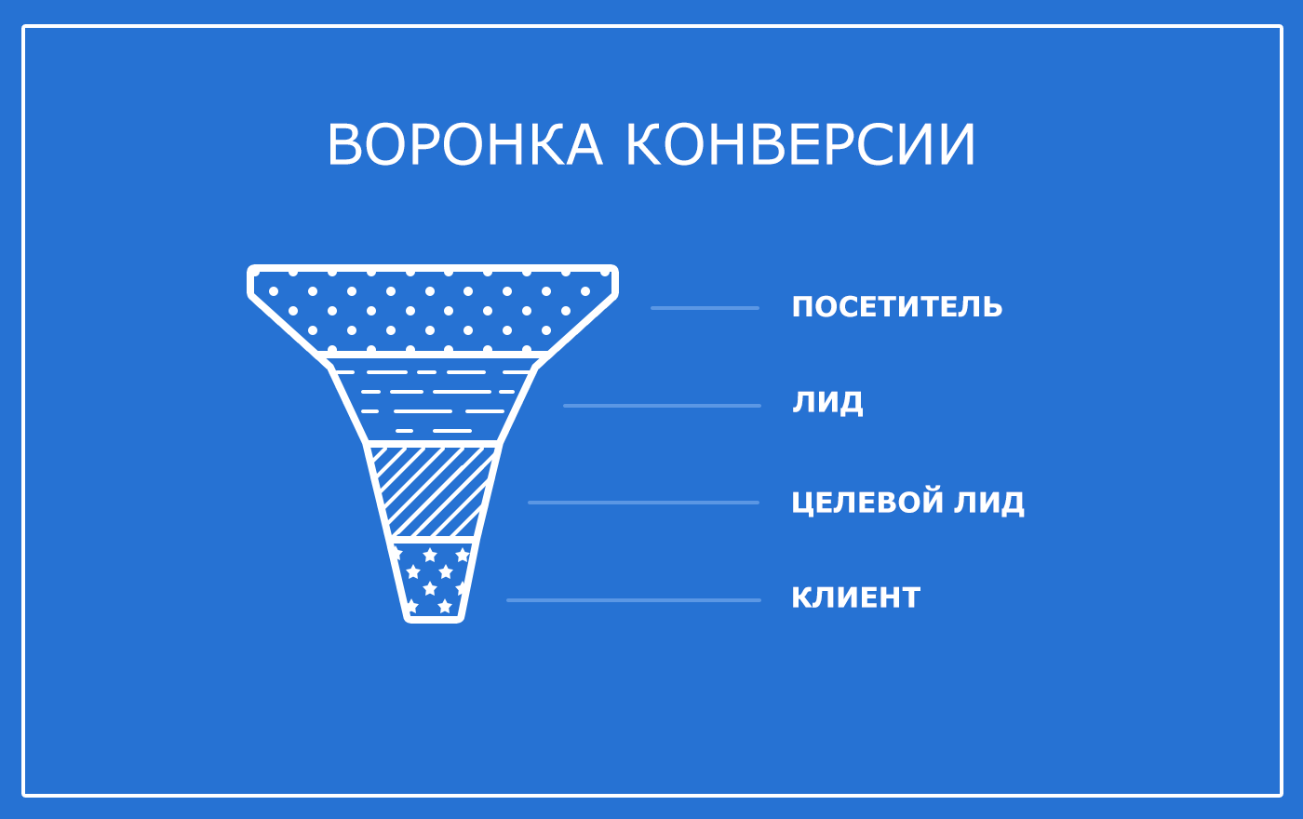
Что такое ЛИД? Потенциальный клиент, тем или иным образом отреагировавший на маркетинговую коммуникацию.

Slide 8
Преимущества использования Landing Page
Нацеленность на определенную аудиторию.
Высокая конверсия
Полная информация о предлагаемом товаре/услуге, но без дополнительных переходов и ссылок
Возможность сбора контактов посетителей и пополнения базы потенциальных клиентов

Slide 9
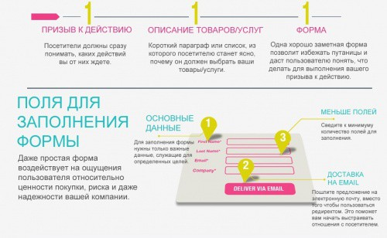
Принцип построения

Slide 10
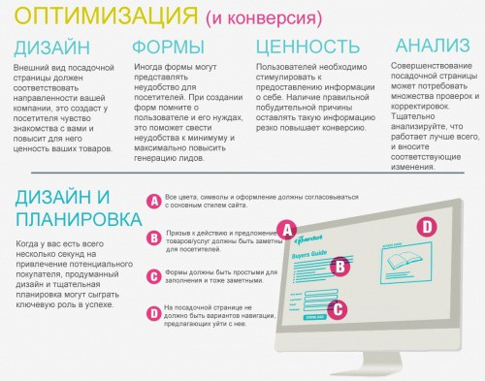

Slide 11
Заголовок
Четко донести основную мысль до пользователя, дав последнему понять, что он
пришел туда, куда нужно;
преподнести выгоду сотрудничества;
выделить фирму среди десятков других брендов-конкурентов (в идеале).

Slide 12

Заголовок

Slide 13
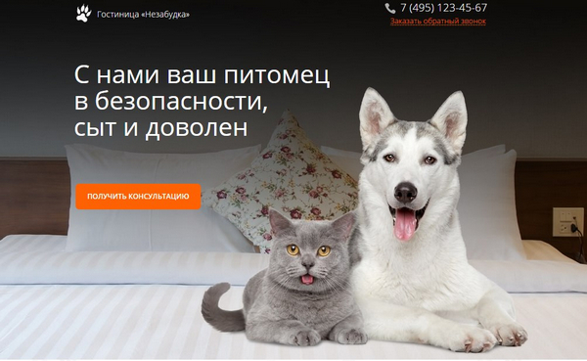
Одна цель для одного ресурса

Slide 14
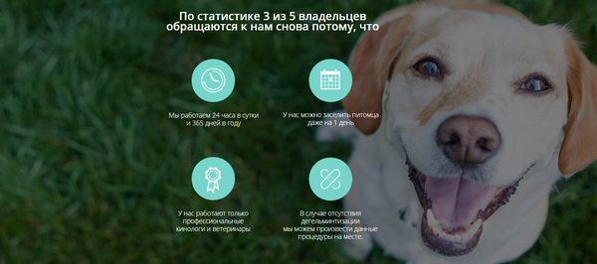
Пояснение выгоды

Slide 15
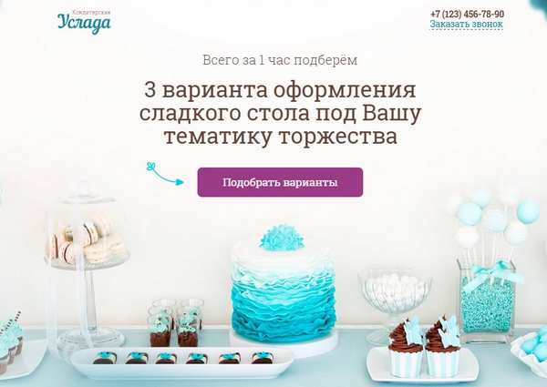
Персонализация

Slide 16
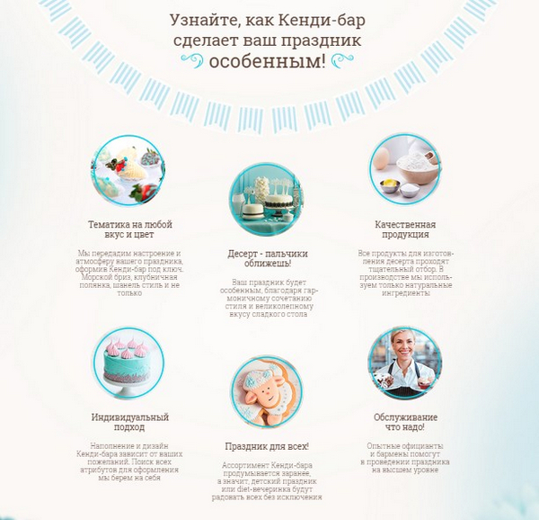
Правильная структура

Slide 17
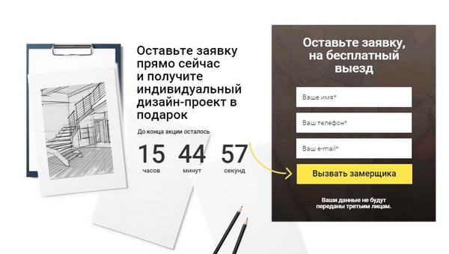
Лид-формы

